Slide 1
Gli strumenti SACE-SIMEST a supporto dell’internazionalizzazione
PARLIAMO DELL’UZBEKISTAN:
Progetti, investimenti, prospettive
Milano, 29-06-2017

Slide 2
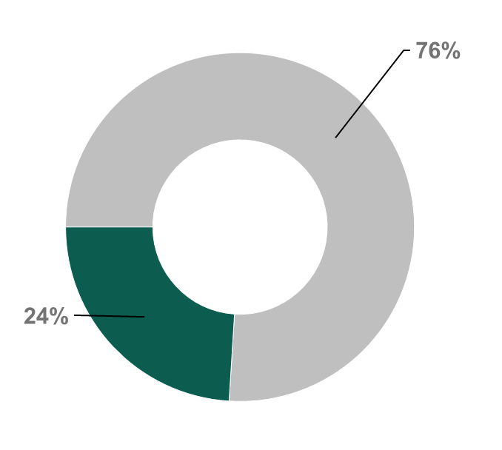
Il polo dell’internazionalizzazione di CDP
Società prodotto
Azionariato
Prodotti
Clienti
Geografie
SpA
Conferme di credito doc.
Ass. credito MLT (Credito Fornitore)
Buyer Credit
Garanzie contrattuali
Garanzie finanziare
Political Risk Insurance
Reverse e maturity factoring
Trade Finance
Ass. credito BT
Rischi delle costruzioni
Recupero Crediti
operante in
198 paesi
FCT
~22.000
BT
SRV
Partecipazione al capitale
Finanziamenti agevolati per l’internazionalizzazione
Contributo conto interessi
per Credito Fornitore SACE
Stabilizzazione tasso interesse
per Buyer Credit SACE
operante in
~ 100 paesi
~1.100
Banche e associazioni
di categoria

Slide 3
Un’offerta integrata per l’intero processo di internazionalizzazione
Investire in Italia e all’estero
Individuare opportunità
Firma Contratto
Produzione
Pagamento differito
Copertura
Esigenza impresa
Conoscere i mercati e le controparti
Rilascio garanzie contrattuali
Finanziamento del circolante
Sconto e anticipo dei crediti
Copertura del rischio di credito
Finanziamento investimenti & PRI
Soluzione SACE-Simest
Report informativi
Mappe rischi
Valutazioni controparti
Bondistica
Garanzie contrattuali
SBLC
Finanziamenti a BT
Working Capital Facility
Garanzie finanziarie
Assicurazione crediti domestici e esteri
Copertura rischi singoli e portafogli
Trade Finance
Factoring
Linee di credito a MLT
Protezione degli investimenti esteri
Equity e 394/81 Simest

Slide 4
Operatività Export Credit: Credito Fornitore
Esportatore italiano
Finanziamento Contratto commerciale
Acquirente estero
Fornitura di merci e servizi per un valore di € 10.000.000
15% anticipato € 1.500.000
(dovuto alla firma del contratto)
85% dilazionato € 8.500.000
(a decorrere dal Punto di partenza del credito)
Consegna o
completamento
SAL (milestone) o consegne parziali
Rate di rimborso del credito
Firma C.C.
Revoca
Punto di partenza del credito
Periodo A
Approntamento ed espletamento della fornitura
Periodo B
Rimborso del credito dilazionato
Rischi l’impresa e per la banca (eventi di natura politica e commerciale) | Periodo
Rischio di produzione (sospensione o revoca della commessa) | A
Rischio di indebita escussione delle fidejussioni contrattuali | A+B
Rischio di distruzione dei macchinari | A
Rischio del credito (debitore estero) | B
Capitale circolante per l’approntamento fornitura (debitore italiano) | A+B

Slide 5
Operatività Export Credit: la conferma di credito documentario
Caratteristiche
Schema operazione
A chi si rivolge: banche che vogliono coprirsi dal rischio di credito banca estera.
Sottostante la copertura: crediti documentari emessi da banche straniere (situate in paesi diversi rispetto alla banca confermante) legati ad esportazioni italiane.
Rischi Coperti: rischio di credito per eventi di natura politica e commerciale.
Livello di copertura massimo: fino al 100%.
I vantaggi per
Banca: potenziale aumento business dei crediti documentari, grazie a condivisione rischio con SACE.
Impresa italiana: più agevole gestione e incasso dei crediti.
Garanzia
Emissione Credito Documentario
Banca situata in Italia
Banca straniera operante per Società estera
Presentazione documenti
Conferma documenti ed accredito importo
Impresa Italiana
Società Estera
Esportazione di merci e servizi

Slide 6
Rischio Corporate Italia: Bond e Fideiussioni
Caratteristiche
Schema operazione
A chi si rivolge: imprese italiane che devono prestare garanzie contrattuali a committenti esteri
Sottostante la copertura: : Bid Bond, Advanced Payment Bond, Performance Bond, Money Retention Bond, Warranty Bonds.
Rischi coperti: rischi di performance e escussione indebita delle garanzie.
Livello di copertura: fino all’80%
I vantaggi per
Banca: condivisione del rischio per la quota garantita da SACE; possibile di incrementare i volumi di operatività di firma alle imprese clienti.
Impresa italiana: accrescere il volume di fidi disponibili incrementando il volume di operatività (garanzie rilasciate ai committenti)
Polizza Fidejussioni SACE
Banca
Emissione bond (garanzia contrattuale)
Richiesta garanzie
Impresa Italiana
Società Estera
Partecipazione appalto / esecuzione commessa

Slide 7
Rischi diversi: Political Risk Insurance
Come funziona:
Per proteggere gli investimenti all’estero effettuati dalle aziende italiane, SACE fornisce copertura assicurativa dal rischio politico, ovvero:
Esproprio diretto o indiretto
Nazionalizzazione
Mancato trasferimento valutario
Violazione dei contratti
Disordini civili e guerra
I vantaggi per l’azienda:
Consolidamento e ampliamento del business in mercati ad alto potenziale, rimuovendo le componenti di rischio di natura politica dal rischio complessivo dell’investimento
Condizioni più vantaggiose dei finanziamenti concessi alle partecipate estere, grazie alla cessione dei diritti di polizza alla banca finanziatrice
annullamento dei limiti di esposizione sul paese

Slide 8
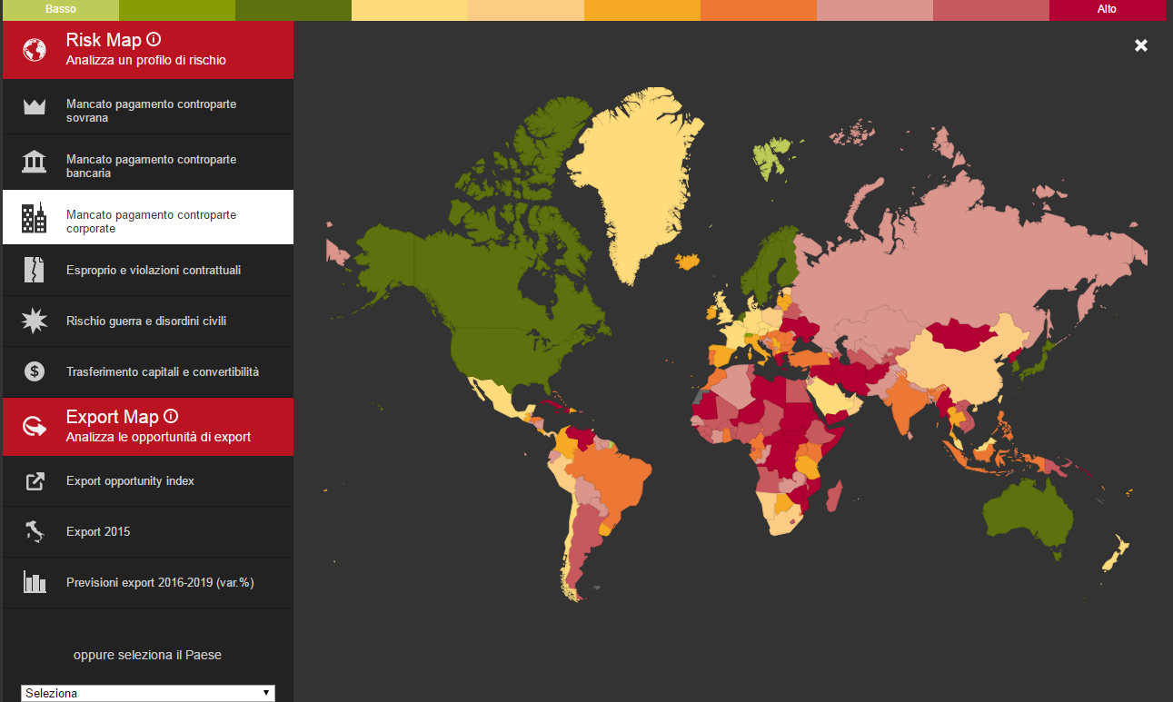
Servizi Informativi: Indicare la giusta direzione alle imprese
Con la Export Map e la Opportunity Map disponibile su www.sace.it in pochi click è possibile ottenere rapidamente un quadro di sintesi sui principali indicatori macroeconomici e informazioni specifiche sui rischi e le opportunità per l’Export Italiano, anche a livello di settore per 189 paesi nel mondo

Slide 9
La nostra rete commerciale
Monza
Brescia
Venezia-Mestre
Milano
Torino
Verona
Bologna
Lucca
Pesaro
RETE DOMESTICA
4 sedi territoriali e 10 uffici territoriali
42 agenti*
Firenze
Roma
Napoli
Bari
Palermo
* Limitatamente alle attività di assicurazione del credito, cauzioni e rischi della costruzione

Slide 10
La nostra rete commerciale
Mosca
Bucarest
Istanbul
Hong Kong
Città del Messico
Mumbai
San Paolo
Johannesburg
RETE ESTERA
8 uffici di rappresentanza a presidio delle aree emergenti

Slide 11
info@sace.it • www.sace.it
SACE
FIRENZE +39 055 5365705 firenze@sace.it
LUCCA +39 0583 444234 lucca@sace.it
MILANO +39 02 4344991 milano@sace.it
MONZA +39 039 3638247 monza@sace.it
NAPOLI +39 081 5836131 napoli@sace.it
PALERMO +39 091581100 palermo@sace.it
PESARO +39 0721 383229 pesaro@sace.it
ROMA +39 06 6736309 roma@sace.it
TORINO +39 011 3997839 torino@sace.it
VENEZIA +39 041 2905111 venezia@sace.it
VERONA +39 045 8099460 verona@sace.it
NEL MONDO
ROMA Piazza Poli, 37\42 00187
+39 06 67361 info@sace.it
ROMANIA, BUCHAREST +40 21 2102183 bucharest@sace.it
MESSICO, CITTÀ DEL MESSICO +52 55 24536377 messico@sace.it
EAU, DUBAI +971 45543451 dubai@sace.it
TURCHIA, ISTANBUL +90 2122458430/1 istanbul@sace.it
CINA, HONG KONG +852 35076190 hongkong@sace.it
SUDAFRICA, JOHANNESBURG +27 11 4638595 johannesburg@sace.it
RUSSIA, MOSCA +7 495 2582155 mosca@sace.it
KENYA, NAIROBI +254 719 014 207 nairobi@sace.it
BRASILE, SAN PAOLO +55 11 31712138 saopaulo@sace.it
INDIA, MUMBAI +91 22 43473470 mumbai@sace.it
IN ITALIA
BARI +39 080 5467763 bari@sace.it
BOLOGNA +39 051 0227440 bologna@sace.it
BRESCIA +39 030 2292259 brescia@sace.it

